Slide 1
「食育」をめぐる最新情報
－令和６年度食育白書から－
〈留意事項〉
本資料は、令和６年度食育白書の内容を基にしています。
各種データは、最新のものとは限りません。

Slide 2
食育推進施策の基本的枠組み
はじめに
１．食育推進施策の基本的枠組み
○食育基本法（平成17年法律第63号）
食育に関する施策を総合的かつ計画的に推進し、もって現在及び将来にわたる健康で文化的な国民の生活と豊かで活力のある社会の実現に寄与することを目的として、平成17年６月に公布、同年７月に施行。
食育は、「様々な経験を通じて「食」に関する知識と「食」を選択する力を習得し、健全な食生活を実践することができる人間を育てる」ものとされている。
国民一人一人が「食」について改めて意識を高め、「食」に関して信頼できる情報に基づく適切な判断を行う能力を身に付けることによって、心身の健康を増進する健全な食生活を実践するために、家庭、学校、保育所、地域等を中心に、国民運動として、食育の推進に取り組んでいくことが課題とされている。
○食育推進基本計画
令和３年３月に、食育推進会議において第４次食育推進基本計画が決定された。令和３年度から令和７年度までのおおむね５年間を計画期間とし、当該期間に特に取り組むべき重点事項等を規定。
具体的には、国民の健康や食を取り巻く環境の変化、社会のデジタル化等、食育をめぐる状況を踏まえ、以下の３つの重点事項を規定。
（１）生涯を通じた心身の健康を支える食育の推進
（２）持続可能な食を支える食育の推進
（３）「新たな日常」やデジタル化に対応した食育の推進

Slide 3
はじめに 食育推進施策の基本的枠組み
２．食育の推進体制
○ 食育を国民運動として推進していくため、国、地方公共団体による取組とともに、地域においては、学校、保育所等、農林漁業者、食品関連事業者、ボランティア等の様々な立場の関係者の緊密な連携・協働の下、食育を推進。
国民の心身の健康の増進と豊かな人間形成
国民運動として食育を推進
各種団体
ボランティア
食品関連事業者
農林漁業者
保健機関
医療機関
国民
学校
保育所等
全国全ての
地域で展開
国
地方公共団体
相互に緊密な
連携・協働
家庭
食育推進会議（食育推進基本計画の作成）
都道府県
市町村
都道府県食育推進会議
｜
都道府県
食育推進計画の作成
市町村食育推進会議
｜
市町村
食育推進計画の作成
農林水産省、食品安全委員会、消費者庁、
こども家庭庁、文部科学省、厚生労働省等の関係府省庁等による施策の実施
地方
農政局等
＜ 食育に関する施策の総合的・計画的立案、実施 ＞
＜ 地域の特性を生かした施策の立案、実施 ＞

Slide 4
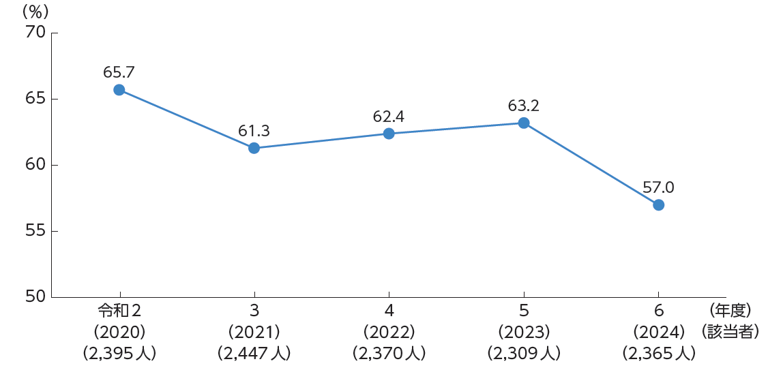
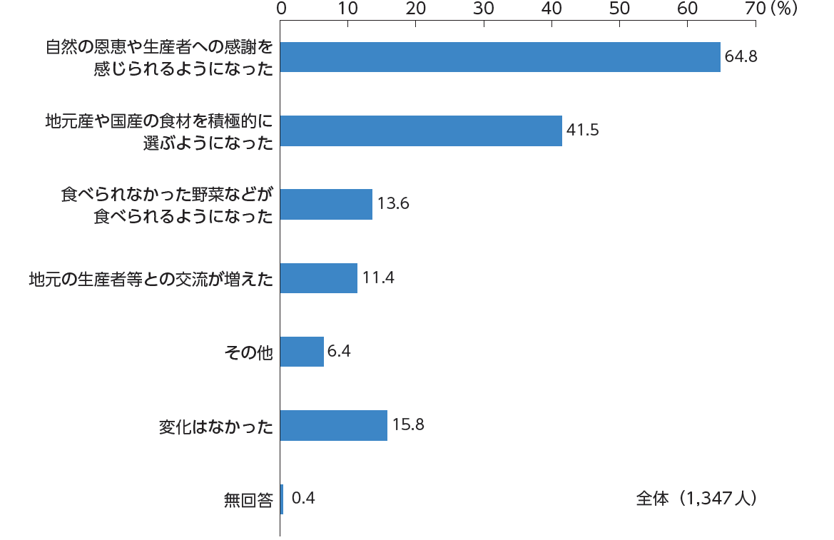
第１部 食育推進施策をめぐる状況
特集１ 食卓と農の現場の距離を縮める取組と今後の展望
１．農の現場への国民理解と農林漁業体験の現状
生活環境等の変化により、国民がふだんの食生活を通じて農林水産業を意識する機会が減少しつつある。
このため、生産者と消費者との交流等を進めることによって信頼関係を構築し、我が国の食料安全保障や合理的な価格形成への理解を深め、持続可能な食料システムを実現していくことが必要。
特に、広く国民に農林水産物の生産に関する体験活動の機会を提供し、農林水産業についての意識や理解を深めてもらうことが重要。
そこで、「食育に関する意識調査」の結果を踏まえ、農林漁業体験への参加状況や参加による結果、参加するための工夫等について紹介。
農林漁業体験を経験した国民（世帯）の割合の推移
資料：農林水産省「食育に関する意識調査」（2024年11月実施）
〇農林漁業体験への参加状況
2024年度において家族の中で農林漁業体験に参加したことがある人が「いる」と回答した人の割合は57.0％と、近年は減少傾向で推移している。
農林漁業体験に参加して変化したこと
〇農林漁業体験に参加して変化したこと
農林漁業体験に参加して変化したこととしては、「自然の恩恵や生産者への感謝を感じられるようになった」と回答した人が6割強、「地元産や国産の食材を積極的に選ぶようになった」と回答した人が4割強おり、「変化はなかった」とした人を大きく上回った。
資料：農林水産省「食育に関する意識調査」（2024年11月実施）

Slide 5
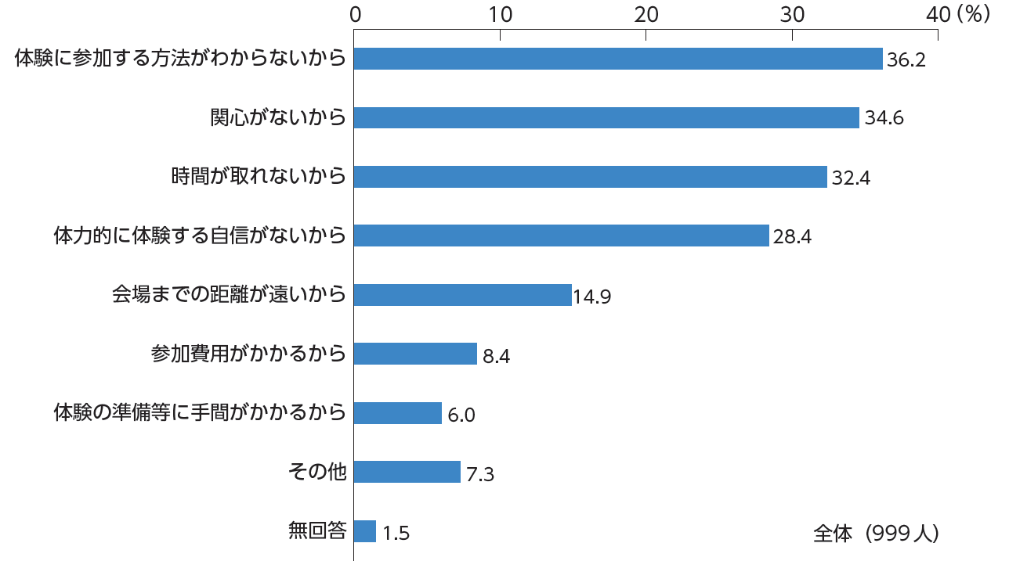
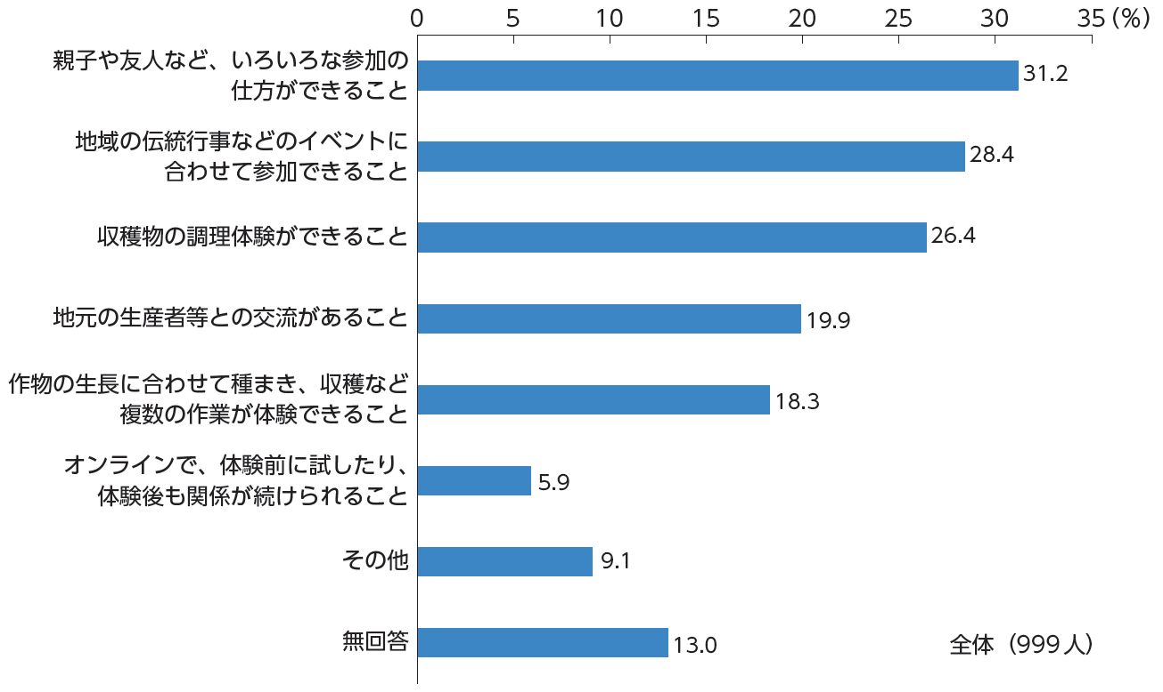
特集１ 食卓と農の現場の距離を縮める取組と今後の展望
〇農林漁業体験に参加しない理由
農林漁業体験に参加しない理由としては、「体験に参加する方法がわからないから」とした人が最も多く、「関心がないから」と回答した人が次に多かった。
農林漁業体験に参加しない理由
資料：農林水産省「食育に関する意識調査」（2024年11月実施）
〇農林漁業体験に参加するための工夫
農林漁業体験に参加するための工夫として挙げられたものは、「親子や友人など、いろいろな参加の仕方ができること」、「地域の伝統行事などのイベントに合わせて参加できること」、「収穫物の調理体験ができること」の順に多かった。
農林漁業体験にどのような工夫があれば参加するか
資料：農林水産省「食育に関する意識調査」（2024年11月実施）

Slide 6
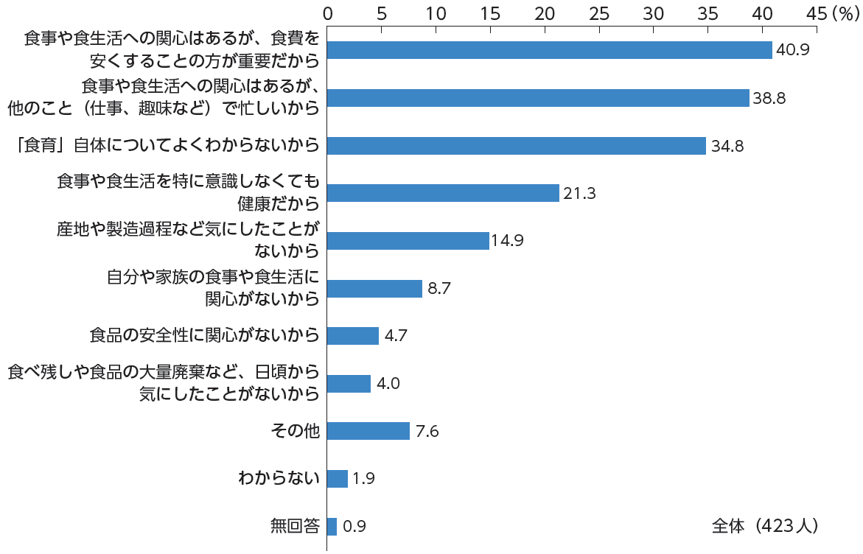
特集１ 食卓と農の現場の距離を縮める取組と今後の展望
２．食卓と農の現場の距離を縮めるための今後の取組方向
「食育に関する意識調査」では、食育に「関心がない」と回答した約２割の人に関心がない理由も聞いており、2024年度の結果によれば、「食事や食生活への関心はあるが、食費を安くすることの方が重要だから」とした人の割合が40.9％に及ぶなど、食料消費等に関して経済性志向が強いことがうかがわれる。
食育に関心がない理由
このような食料消費の志向を持続可能な食料システムの実現に向けて変容させていくには、（１．で紹介した調査結果から）行動変容につながることが期待される農林漁業体験について、学校等での農林漁業教育の充実を含め、参加者が増加に転ずるような取組の強化が求められる。
また、「参加する方法がわからない」こと等が農林漁業体験の参加者増加の大きな障壁となっていることから、国民生活の様々な場面を通じて農林漁業体験の機会を提供するような取組が必要。
資料：農林水産省「食育に関する意識調査」（2024年11月実施）
その際、「親子や友人など、いろいろな参加の仕方ができる」、「地域の伝統行事などのイベントに合わせて参加できる」、「収穫物の調理体験ができる」など、多様なニーズに対応する形で農山漁村での宿泊体験を含む全国各地の農林漁業体験の機会を広く消費者に提供することも重要と考えられる。
このため、農林漁業体験はもとより、産直活動などの生産者と消費者が直接つながる取組を進めることや、各種広報活動等を通じて、持続的な供給に要する合理的な費用を考慮した価格形成への国民の理解を深めることが必要と考えられる。
令和６年度食育白書では、農林漁業体験の機会を提供する特徴的な取組を中心に、生産者と消費者や児童・生徒等との交流を進める多種多様な取組事例を紹介する。

Slide 7
特集１ 食卓と農の現場の距離を縮める取組と今後の展望
食の生産者と料理人がタッグを組み、生産から消費までの体験活動を通して子供たちの未来を育む（第８回食育活動表彰 農林水産大臣賞受賞）
事 例
つるおか
サスティナ鶴岡（山形県）
食材の生産のプロである農家や漁師と、食材の活用のプロである料理人がタッグを組み、生産から調理まで一貫した食農食育活動を実施。
子供から大人までを対象とした大人数での農業体験や、収穫した食材を用いた子供たちと料理人での調理実習を行い、みんなで一緒に食べて片付けるという生産から調理、片付けまでの一連の流れを実践。
実体験を通して、自分たちの住む地域の食文化や食材について理解を深め、食への意識が変わる貴重な機会を提供。
学校と農業の現場をつなぐ、地域と密着した食農教育の実践
事 例
JA東京中央会（東京都）
都内の生産者や小・中学校と連携し、地域の食や農への理解を深めることを目的に、「畑の見学会」や「出前授業」を実施。
「畑の見学会」は、小・中学校の栄養教諭や学校栄養職員等を対象に、JA農産物直売所の見学や地場産野菜の試食、収穫体験等を行っている。
「出前授業」は、農業との接点が少ない区部の小・中学生を対象に、JA東京グループの若手生産者が講師となって、東京産野菜を用いながら、児童・生徒が食や農に対して興味・関心を持つよう工夫して授業を行っている。
地域と連携し、選手と一緒に食と農を体験する機会を提供する
（第８回食育活動表彰 農林水産大臣賞受賞）
事 例
株式会社千葉ジェッツふなばし（千葉県）
行政、JA、地元生産者と連携して農業体験や料理教室等を実施しているほか、こども食堂の開催、フードドライブなど、地域の課題解決を目指して取り組んでいる。
選手主体の取組として、地元食材を使用した料理教室や、選手と子供たちによる田植えや稲刈り等の農業体験を実施。
選手自身も食の生産現場を体験することで地域の課題を知り、また、参加者は選手と一緒に体験することで、深く印象に残る食育の機会となっている。

Slide 8


特集１ 食卓と農の現場の距離を縮める取組と今後の展望
ぶっきょう
生徒の手によるブランド米「幻の天日干しコシヒカリ」がつなぐ持続可能な農業への架け橋
学校法人佛教教育学園
事 例
ひがしやま
東山中学・高等学校（京都府）
2023年３月から「東山中高ブランド米プロジェクト」を開始し、田植えから稲刈り、脱穀、販売までのサプライチェーンの一連の流れを生徒が主体的に実践。
生産に当たっては、機械化が進み、伝承する担い手が減って継続が困難になりつつある「天日干し」の製法を取り入れ、「幻の天日干しコシヒカリ」と命名し、生徒が自ら生産したというところも付加価値としてブランド化し販売。
生徒らが、農業の課題や経済の流れ等を学ぶ貴重な機会となっている。
食べるって楽しい！～食育推進校による実践を地域へ広げる～
事 例
こうち
高知市教育委員会（高知県）
統一献立による給食実施のほか、各学期に一度、自由献立の日を設定し、「地産地消の日」として各学校で特色のある献立を実施。
地場産物活用の推進や食育の効果的な実施を目的とした「食育・地場産品活用推進事業」を2003年から実施。毎年「食育推進校」を指定した上で、各学校が教科等と連携した特色のある食育の取組を実践しており、一年間の取組成果を発表する場を設けている。
例えば、高須小学校では、「食で育てる高須っ子」をテーマに、各教科等のカリキュラムと結び付けた食育活動を実践。昭和小学校では、地域の伝統野菜である下知ねぎを守る「下知ねぎプロジェクト」を実施。
たかす
しょうわ
しもぢ
生産者と交流し、１週間の滞在を通して食の裏側を学ぶ
あめかぜたいよう
株式会社雨風太陽（岩手県）
産直アプリの運営を行い、農林水産物及びその加工品等を取り扱っている。
親子で全国の生産者がいる地域に１週間程度滞在し、農林漁業体験等の生産者との交流を通して食の裏側を学ぶ「ポケマルおやこ地方留学」を実施しており、生産現場や生産者の暮らしを体験し、農林漁業への理解を深める機会を提供。
帰宅後も滞在中に関わった生産者の商品を産直アプリで購入することで、生産者とのつながりを維持。

Slide 9
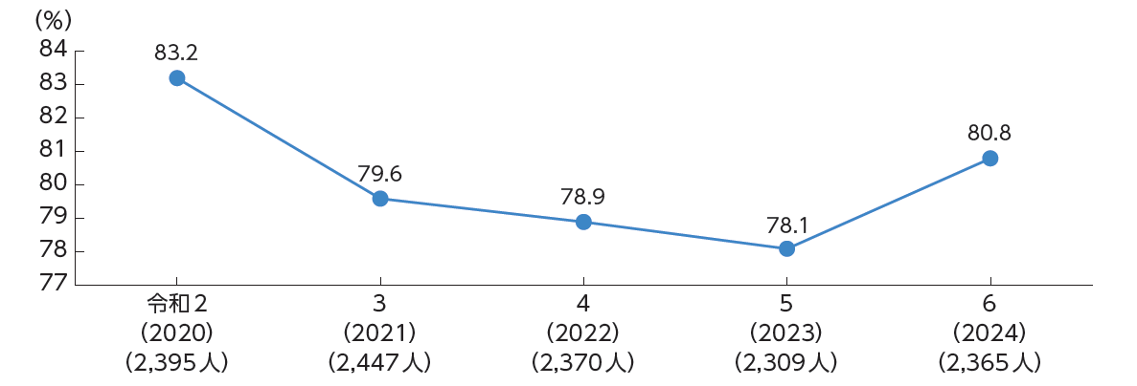
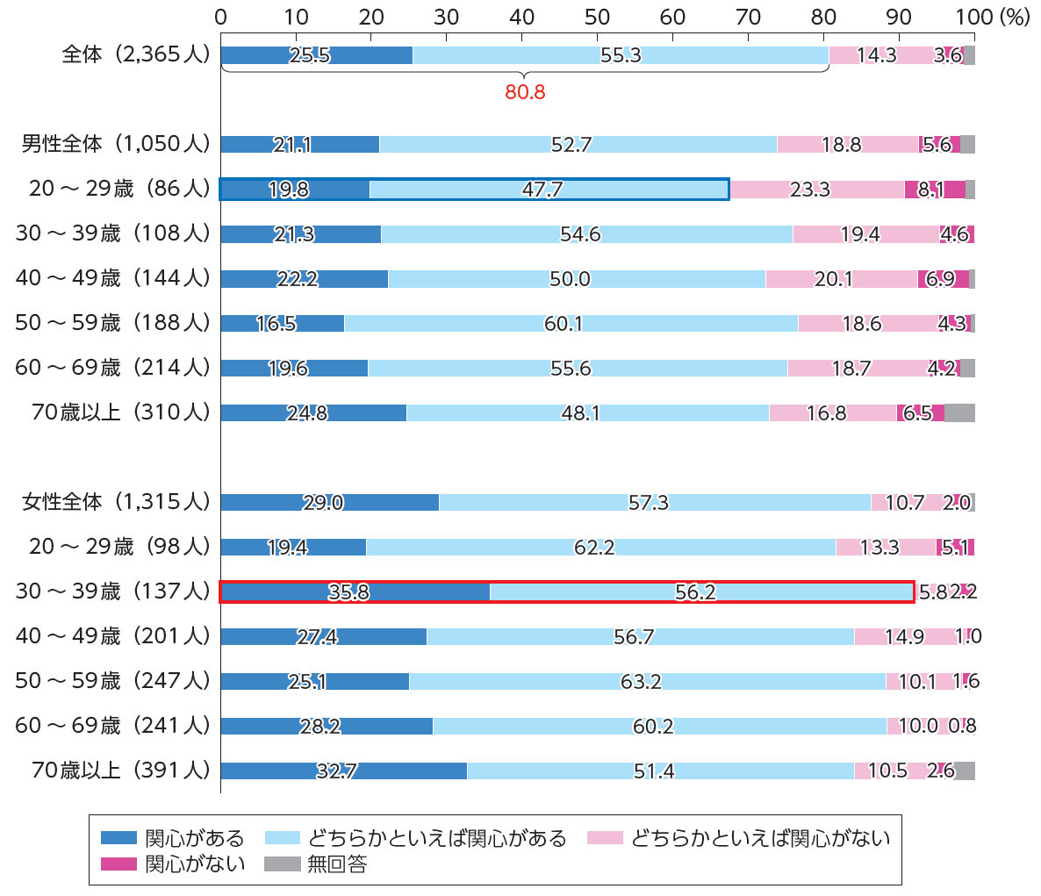
特集２
消費者の行動変容を促す「大人の食育」の推進
１．食育への関心や食生活等の現状
幼少期や学童期においては、家庭教育や学校給食等を活用した学校における食の指導等を通じて、健全な食生活に必要な知識や食事の際の作法等、食に関する基礎を習得する機会が存在する。
一方、学校を卒業し、又は社会人になるなどして、自ら食事を用意し食生活を営むようになる若い世代（20～30歳代）において、食に関する課題を多く抱えていることが指摘されている。
このほか、若い世代のみならず、高齢者を含めた各世代においてそれぞれ健全な食生活の実現に向けた課題を抱えていることから、各世代におけるウェルビーイング向上等の観点からも、それらの課題に的確に対応した「大人の食育」を進める必要がある。
そこで、「食育に関する意識調査」の結果等から、各世代の食育への関心度や健全な食生活の実践、ふだんの食事の準備等の状況を紹介する。
食育に関心がある国民の割合の推移
食育への関心（性・年代別）
〇食育への関心
2024年度の「食育に関する意識調査」において、食育に「関心がある」又は「どちらかといえば関心がある」と回答した人の割合は80.8％と、前年度までは減少傾向であったがやや回復した。性・年代別に見ると、「関心がある」又は「どちらかといえば関心がある」と回答した人の割合が、子育て世代とも重なることが多い30歳代の女性では９割を超えているのに対し、20歳代の男性では７割を切っているなど、意識に差が見られた。

Slide 10
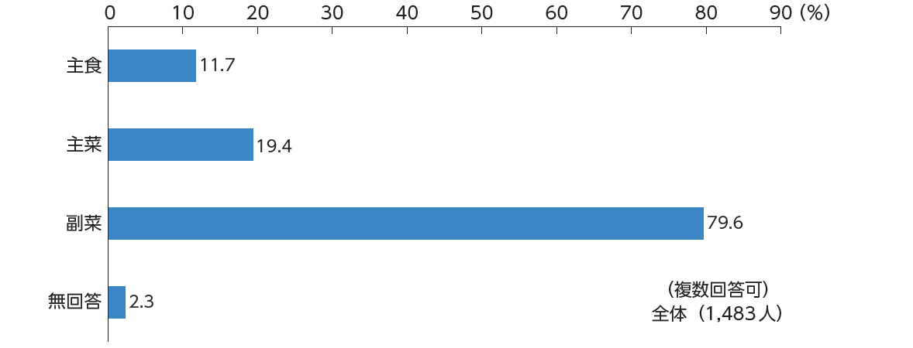
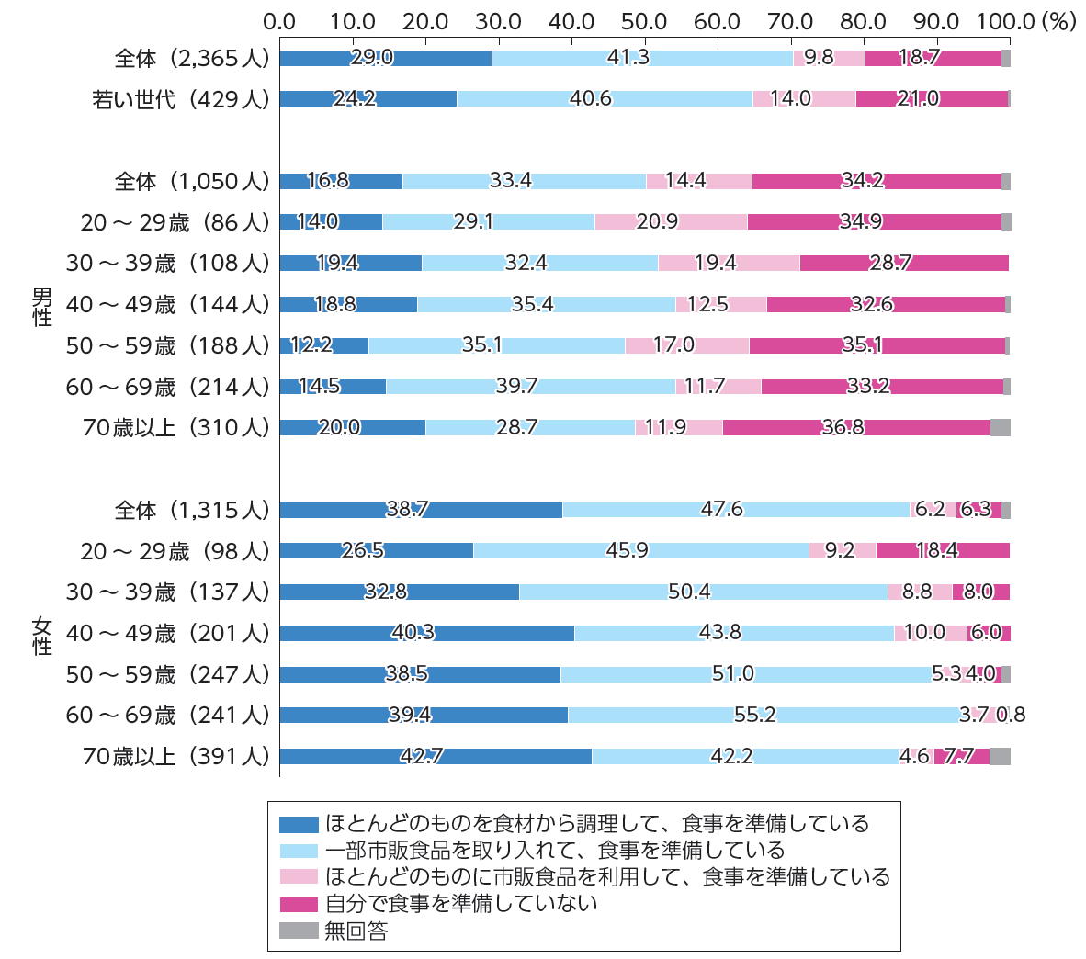
特集２ 消費者の行動変容を促す「大人の食育」の推進
〇主食・主菜・副菜を組み合わせた食事
１週間の中で主食・主菜・副菜を組み合わせた食事を１日に２回以上食べることが「ほとんどない」と回答した人の割合は12.3%であったが、若い世代では23.1%と高い結果になった。
主食・主菜・副菜のうち食べられていないものについては「副菜」が性・年代を問わず最も高かった。主食・主菜・副菜を組み合わせた食事を増やすために必要なこととしては「手間がかからないこと」が61.4%と特に高かったが、若い世代では「時間があること」、「食費に余裕があること」の割合も高かった。
主食・主菜・副菜のうち食べられていないもの
資料：農林水産省「食育に関する意識調査」（2024年11月実施）
〇ふだんの食事の準備
ふだんの食事について「自分で食事を準備していない」と回答した人の割合は、年代を問わず、男性が女性を大きく上回る結果となった。男性においては、70歳以上が最も高かったのに対し、女性においては、若い世代になるほど割合が高くなり、20歳代の女性においては、全体平均値の18.7%と同等の18.4%に及んだ。
ふだんの食事の準備
資料：農林水産省「食育に関する意識調査」（2024年11月実施）

Slide 11
特集２ 消費者の行動変容を促す「大人の食育」の推進
２．多様な主体による「大人の食育」の推進の必要性
「食育に関する意識調査」では、健全な食生活を実践することを心掛けているか否かについても聞いており、2024年度の結果によれば、「あまり心掛けていない」又は「まったく心掛けていない」と回答した人の割合が、30歳代以上の各年代の女性においては、概ね20％程度かそれ以下であったのに対し、20歳代の女性では41.8%と高い結果となっており、１.の「ふだんの食事の準備」の結果と併せて考えると、これまで課題となってきた若い男性に加え、若い女性の食生活についても、改善に向けた取組の更なる推進が必要となってきている。
この点、学校等における食育について、成長した際の実践につなげるための充実強化を図ることはもとより、自ら食生活を営むようになった大学生や新入社員等に対しても、大学等における食育授業や従業員に対する食育の取組を広げていくことを通じて、健全な食生活の実践を促すことが重要と考えられる。
また、食料品や食関連サービスの提供を通じて消費行動に働き掛けることのできる食品事業者等による食育の取組について産官学の連携・協働の下に更なる展開を図ることにより、時間や手間をかけず健全な食生活を実践することができる食材や調理方法等の普及啓発、高齢単身世帯等の食生活改善につながる取組等を推進することが大切であると考えられる。
このため、令和６年度食育白書では、食品事業者等による食育や従業員に対する食育の特徴的な取組をはじめ、子育て世代のニーズや各世代の課題に対応した様々な「大人の食育」の取組事例を紹介する。

Slide 12
特集２ 消費者の行動変容を促す「大人の食育」の推進
お茶の魅力を発信し、豊かな食生活に貢献する
（第８回食育活動表彰 消費・安全局長賞受賞）
事 例
株式会社伊藤園（東京都）
社員がお茶に関する高い知識を持った上で社内外にお茶の啓発活動を行えるように、社内資格制度である「ティーテイスター制度」を開始。
ティーテイスター制度の有資格者による食育活動では、お茶の楽しみ方を一人でも多くの方に体験してもらうことを目的に、セミナーや体験活動、日本茶文化啓発活動等を実施。
ふかや
野菜にときめく、好きになる！～野菜摂取量増加に向けた環境づくり～
事 例
深谷ベジタブルコミュニケーション株式会社（埼玉県）
野菜摂取量の増加に向けて、様々な取組を行っている。
気軽に収穫体験に参加できる体験農園、近隣農家から仕入れた新鮮な野菜・果物がその食べ方の情報とともに販売されるマルシェ、地産地消に長年取り組む有名シェフが監修をするレストラン等、人々の興味関心に対応すべく様々なプログラムを設定。
一般の消費者向け以外にも、食品企業の新任者研修において、野菜を調理した経験がない若者向けに野菜に関する知識や技能を深めてもらえるような体験型研修を行うなど、多様な主体に向けた食育の取組に尽力。
これであなたも野菜博士！？～食のプロが広げる企業での食育～
ヴァカボ
事 例
株式会社VACAVO（東京都）
企業向けに健康経営や福利厚生のための食育プログラムの開発・運営を行っており、企業の従業員が野菜の知識を学び、食を楽しむ機会を提供するプログラム「食育マルシェ」を実施。
食育マルシェでは、月替わりのテーマ野菜の栄養に関する知識や保存方法、おいしい野菜の見分け方や調理のコツ等をクイズ形式で解説。また、契約農家から仕入れた旬の野菜を実際に会場に並べたり、従業員の自宅に後日「野菜BOX」として届けるなどしている。
セミナーのほか、企業向けの農業体験等も実施しており、大人を対象とした食育の取組に尽力。

Slide 13

特集２ 消費者の行動変容を促す「大人の食育」の推進
食堂と保健師で従業員の健康を推進する取組
株式会社ジェイテクトギヤシステム（愛知県）
事 例
社員食堂において、管理栄養士による栄養バランスに配慮した食事を提供しており、１食当たり野菜が150～200ｇ以上、500～600kcal前後のメニューを毎日２種類日替わりで提供。
工場に常駐する保健師による従業員への声掛けにより、「従業員全員の顔と名前がわかる」関係を築き、食堂と連携して野菜摂取量の増加や健康づくりの取組を実施。
産後の孤立をなくし、命と希望を明日へとつなげる
「赤ちゃん食堂」の取組
事 例
NPO法人 赤ちゃん食堂
プロジェクトままな（神奈川県）
離乳食完了期までの乳児とその家族の「食と育児」の駆け込み寺として、離乳食を無料で提供する「赤ちゃん食堂 ままな」を運営。
子供の月齢や発達段階に合わせ、極力シンプルな調理法で家庭でも実践しやすい離乳食を提供。また、親へも地場産野菜等を使用した食事を安価で提供。
離乳食期の同じ悩みを抱える親や助産師等と話しながら、同じ食事を囲むことで一歩踏み込んだ会話が自然と生まれ、親同士の交流が深まるきっかけとなっている。
かかみがはら
各務原にんじんを使った幅広い世代に向けた食育の取組
事 例
とうかい
東海学院大学（岐阜県）
地域特産の「各務原にんじん」を使用し、各務原市、JAぎふ、各務原商工会議所等、産学官で連携し、ライフステージ別の様々な食育活動を実施。
規格外の各務原にんじんを使い、離乳食講座や小～大学生に向けた食育講座、高齢者等を対象にしたフレイル予防料理教室の開催等、世代ごとの課題に応じた食育を実施。学生自身も耕作放棄地を活用し栽培を行い、生産から消費に至る実際を学ぶ。
イベント参加者のアンケートでは、食品ロス削減に取り組んでいる人や、産地や生産者を意識して農林水産物を選ぶように意識する人の割合が年々増加している。
活動を通して、食の大切さや世代ごとの課題を学ぶのみならず、発信する取組を行うことにより学生自身にとっても食生活を見直すきっかけになっている。

Slide 14
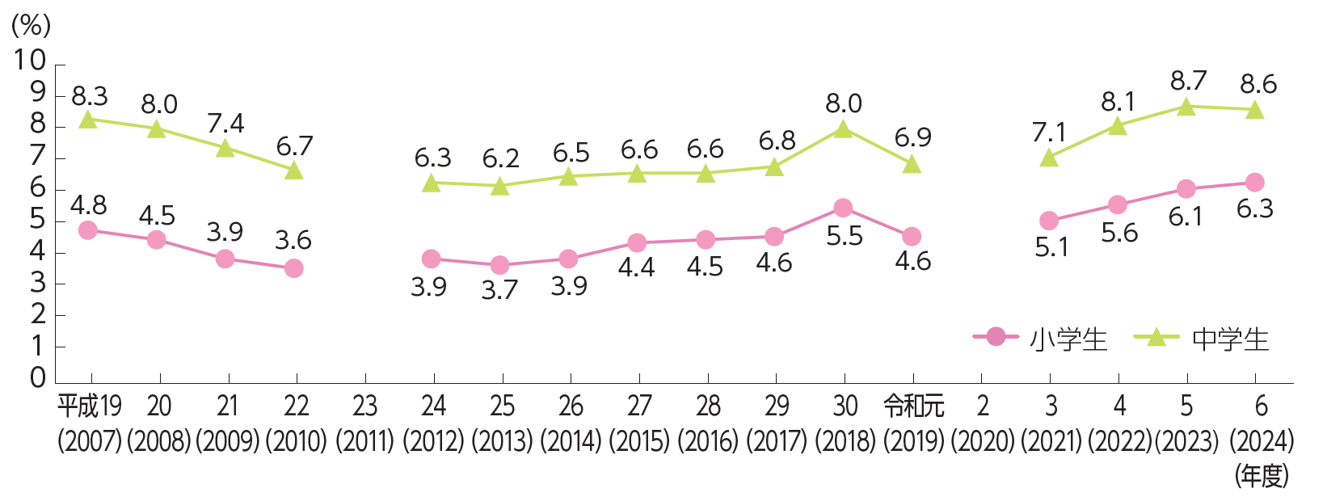
第２部 食育推進施策の具体的取組
第１章 家庭における食育の推進
子供の基本的な生活習慣の形成
小・中学生の朝食欠食率の推移
朝食の摂取は栄養補給だけではなく、体内時計のリズムを整えるために必要であり、適切な生活習慣の育成と、心身の健康の保持につながる。
小・中学生の朝食欠食率は、近年は増加傾向。
文部科学省は、独立行政法人国立青少年教育振興機構、「早寝早起き朝ごはん」全国協議会と連携・協力し、「早寝早起き朝ごはん」国民運動を推進。
資料：文部科学省「全国学力・学習状況調査」
注：１）2011年度は、東日本大震災の影響等により、調査の実施を見送り
２）2020年度は、新型コロナウイルス感染症の影響等により、調査の実施を見送り
３）「 朝食を毎日食べていますか」という質問に対して、「あまりしていない」、「全くしていない」と回答した割合の合計
４）小学校６年生、中学校３年生が対象
事 例
中央中学区 朝ごはんプロジェクト（「早寝早起き朝ごはん」推進校事業）
ひこね
ちゅうおう
滋賀県彦根市立中央中学校
中央中学校が2021年度に実施したアンケートでは、生徒の約１割が朝食を欠食している状況が明らかになった。そこで、全ての生徒を対象にすること、地域全体で課題意識を共有すること等を重視し、「朝ごはんプロジェクト」を実施。
本プロジェクトでは、スクールソーシャルワーカーの計画の下、地域のスーパーマーケットや農家から食材の提供を受け、学区内の集会所にて、地域の方々と共に朝食を囲む取組を実施。
朝ごはんプロジェクトを機に、地域の飲食店でこども食堂が実施されるなど、支援の輪が広がっている。

Slide 15



シフト
第１章 家庭における食育の推進
特集 変化する我が国の農業構造
家庭と地域等が連携した食育の推進
親世代の朝食を食べない習慣が、朝食を食べない家庭環境に影響している可能性も指摘されており、文部科学省では、子供の生活習慣に関する学習機会の提供等、地域における家庭教育支援の取組を推進。
政府は、2023年12月22日に、こども施策の基本的な方針等を定める「こども大綱」を閣議決定。この中で、家庭、学校、地域等が連携した食育の取組を推進することとしており、子供や若者のライフステージに応じて切れ目なく対応することで、健やかな成長を社会全体で後押し。
妊産婦や乳幼児に対する食育の推進
2023年３月に「成育医療等基本方針※」を変更し、全ての子供が健やかに育つ社会の実現に向けた国民への啓発等を推進する「健やか親子２１」を「成育医療等基本方針」に基づく国民運動として位置付け。こども家庭庁として、成育過程にある人や妊産婦に対して、引き続き、食育の取組を推進。
  ※成育医療等の提供に関する施策の総合的な推進に関する基本的な方針
地域では、市町村保健センターを中心に管理栄養士・栄養士等による乳幼児を対象とした栄養指導を実施。2019年３月に改定した「授乳・離乳の支援ガイド」や、授乳や離乳について分かりやすく記載したリーフレットを活用し、普及啓発を推進。
授乳スタートガイド
離乳スタートガイド
授乳のギモン解消ガイド

Slide 16
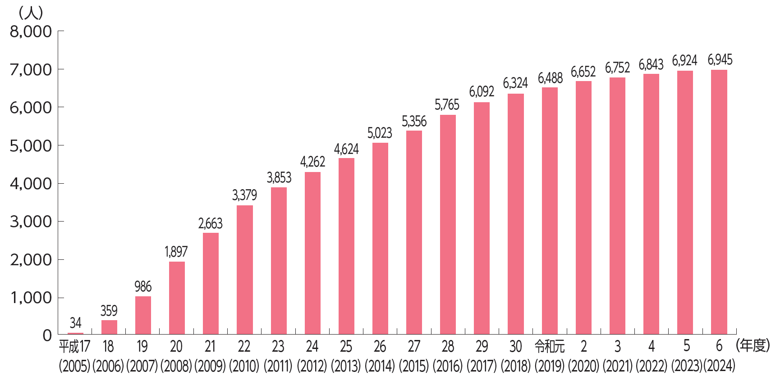
シフト
学校、保育所等における食育の推進
第２章
特集 変化する我が国の農業構造
学校における食に関する指導の充実
文部科学省は、「食に関する指導の手引－第二次改訂版－」等を活用しながら、子供が望ましい食習慣を身に付けることができるよう、幼稚園等から高等学校まで、切れ目のない食育を推進。
栄養教諭は、学校における食育推進の要として、食に関する指導と学校給食の管理を一体的に展開。
公立小・中学校等の栄養教諭の配置数は、全国で6,945人（2024年５月１日時点）。
全ての児童生徒が栄養教諭の専門性を生かした食に関する指導を等しく受けられるよう、栄養教諭の配置をより一層促進。
公立小・中学校等栄養教諭の配置状況
資料：文部科学省初等中等教育局健康教育・食育課調べ（2015年度まで、各年度４月１日現在）
文部科学省「学校基本調査」（2016年度以降、各年度５月１日現在）
注：小・中学校等とは、小学校・中学校・義務教育学校・中等教育学校・特別支援学校を指す。
2022年３月には、「養護教諭及び栄養教諭の資質能力の向上に関する調査研究協力者会議」を設置し、養護教諭及び栄養教諭の資質能力の向上に向けて検討を行い、2023年１月に議論を取りまとめた。これを踏まえ、2023年７月に養護教諭及び栄養教諭の標準的な職務の明確化に係る学校管理規則の参考例等を作成し、各都道府県・政令指定都市教育委員会に通知するなど、栄養教諭の一層の配置促進に取り組んでいる。

Slide 17
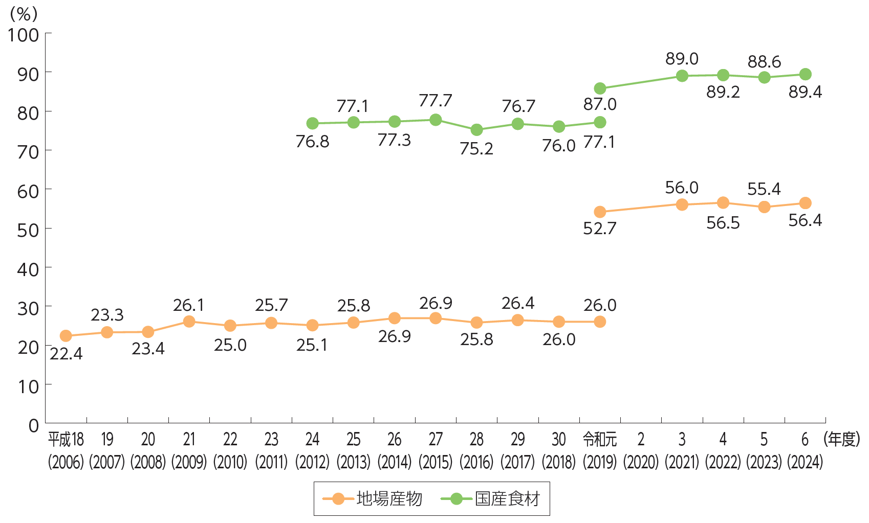
シフト
第２章 学校、保育所等における食育の推進
特集 変化する我が国の農業構造
学校給食の充実
学校給食は、全小学校数の99.1％、全中学校数の91.5％で実施（2023年５月時点、数値は国公私立の状況）。
「第４次食育推進基本計画」等に基づき、文部科学省では、栄養教諭による地場産物に係る食に関する指導の取組、関係府省庁とも連携した学校給食における地場産物の活用を推進。
2024年度の学校給食における地場産物の使用割合は56.4%、国産食材の使用割合は89.4％（全国平均、金額ベース）。
文部科学省は、2021年度から「学校給食地場産物使用促進事業」を実施し、学校給食における地場産物の使用に当たっての課題解決に資するための経費を支援。2024年度から有機農産物も対象とし、「学校給食地場産物・有機農産物使用促進事業」を実施。
学校給食における地場産物、国産食材使用割合の推移
出典：令和元（2019）年度までは文部科学省「学校給食栄養報告」（食材数ベース）
令和元（2019）年度以降は文部科学省「学校給食における地場産物・国産食材の使用状況調査」（金額ベース）
※令和２（2020）年度は、新型コロナウイルス感染症の影響等により、調査の実施を見送り
物価⾼騰に対しては、2022年度以降、各地⽅公共団体における地⽅創⽣臨時交付⾦を活⽤した保護者負担軽減に向けた取組を促進。
給⾷事業者への業務委託については、契約の途中でエネルギー価格や⾷料品価格、労務費等の価格変動や最低賃⾦額の改定が⽣じた場合における物価上昇等を踏まえた契約変更や、価格に加え、事業の安定性等価格以外の要素も考慮するなど安定的に実施可能な事業者の選定について、適切な対応がなされるよう求めるとともに、その際、物価高騰対応重点支援地⽅創⽣臨時交付⾦が活⽤可能であることを通知し、活⽤を促進。

Slide 18
シフト
第２章 学校、保育所等における食育の推進
特集 変化する我が国の農業構造
就学前の子供に対する食育の推進
保育所、幼稚園、認定こども園では、「保育所保育指針」、「幼稚園教育要領」、「幼保連携型認定こども園教育・保育要領」に基づき、教育・保育活動の一環として、計画的に食育の取組を実施。
事 例
「おひさまの食育」～食を中心とした豊かな暮らし～
りょううん
一般社団法人凌雲「おひさまの森」（北海道）
こどもたちの食べることに関する興味や関心を引き出すために、こどもたちの作る、考える、工夫するなどのプロセスを大切にした様々な食に関する取組を実施。
旬の食材を実際に見て、触れて、匂いを嗅ぎ、音を聞き、料理を味わうという様々な感覚を通した体験により、こどもたちは食材への関心を高め、生命をいただくことを感じながら、食べることへの理解を深めている。
事 例
食べたことがないのに嫌い？！～嫌いの本当の意味～
とんだばやし
つ づ やまだい
富田林市立津々山台幼稚園（大阪府）
初めて食べる物への抵抗のあった幼児たちが、自ら育てたスナップエンドウを収穫・調理し、みんなで食べることを通して、食べることへのよいイメージをもち、食の大切さへの気付きにつながった実践。
今後も、幼児一人一人の実態に応じて、食を楽しめる出会いのプロセスや調理方法、食するタイミングなどを工夫することで、自ら進んで食べようとする気持ちを育んでいきたい。
事 例
「食」を通じてつながる輪～地域の中ではぐくむ「生きるからだとこころ」～
くろだ
にちなん
学校法人黒田学園 日南幼稚園（宮崎県）
「食」は単発的な活動ではなく、園全体の活動と関わる「生きる力を養う」ことだと捉え、０歳児から５歳児までのこどもたちが年齢に応じて様々な食に関わる活動を実践。
こどもたちの食への関心が高まるよう、口にする食材は可能な限り、食材そのままの形や色、感触を感じることを大切にしている。
保護者や地域の方々と連携した取組として、地域の農業科の高校生との交流による農業体験等を実施。

Slide 19
シフト
地域における食育の推進
第３章
特集 変化する我が国の農業構造
健全な食生活の実践を促す食育の推進
国民一人一人の健康の増進や生活の質（QOL）の向上、食料の安定供給の確保を図るための指針である「食生活指針」、また「食生活指針」を具体的な行動に結び付けるため、食事の望ましい組合せやおおよその量をイラストで分かりやすく示した「食事バランスガイド」等の普及啓発を図り健全な食生活の実践を促進。
農林水産省では、栄養バランスに優れた「日本型食生活」の実践を推進し、中心となるごはん（主食）について、米に含まれる炭水化物やたんぱく質がエネルギー源やたんぱく源として重要な役割を果たしていることを特設サイト等で紹介。また、SNS等を活用して、消費拡大を応援する「やっぱりごはんでしょ！」運動を実施。
また、職員がYouTuberとして情報発信する「BUZZ MAFF」における動画の投稿等を通じて、米や米を原料とする米粉の魅力を紹介する取組を実施。
さらに、学校栄養職員や管理栄養士等のネットワークを活用した情報発信として「米と健康」に着目したセミナーが2024年12月に開催され、「米と健康」についての最新の知見を有識者が発表するとともに、日頃の取組事例等を紹介。
ばず まふ
健康寿命の延伸につながる食育の推進
厚生労働省では、「健康日本21（第三次）」において、健康寿命の延伸等を目指して栄養・食生活等に関する目標を設定。その達成に向けた取組を更に普及・発展させるため、企業・団体・地方公共団体と協力・連携する取組として「スマート・ライフ・プロジェクト」を推進。
また、2022年３月に「健康的で持続可能な食環境づくりのための戦略的イニシアチブ」を立ち上げ、「食塩の過剰摂取」、「若年女性のやせ」、「経済格差に伴う栄養格差」等の栄養課題等の解決に向けた参画事業者の行動目標の設定及び遂行について、事業者の環境・社会・企業統治（ESG）評価向上の視点も踏まえた支援を行いながら、食環境づくりを推進。
2024年６月に「健康的で持続可能な食環境づくりのための国・都道府県等アライアンス」を立ち上げ、都道府県等での新たな食環境づくりを支援。

Slide 20
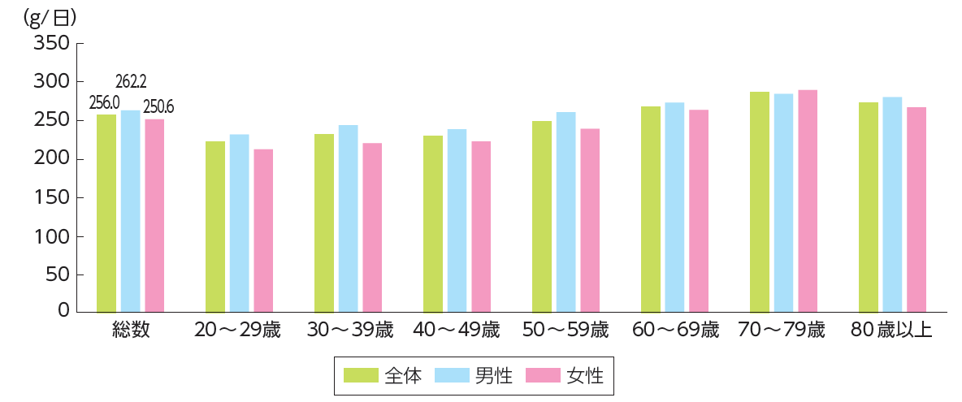
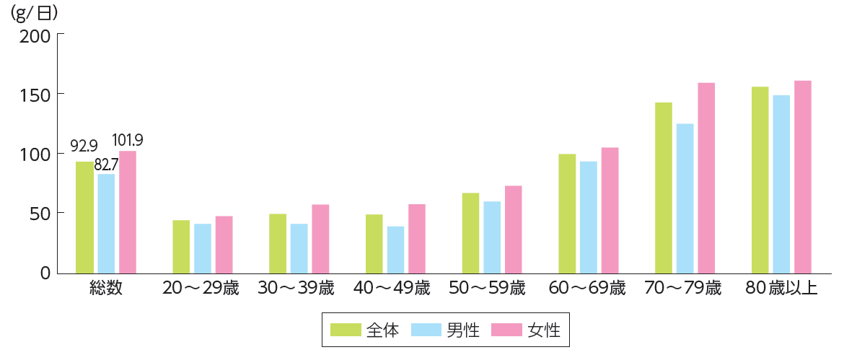

シフト
第３章 地域における食育の推進
特集 変化する我が国の農業構造
第４次食育推進基本計画では、2025年度までに、１日当たりの野菜摂取量の平均値を350g以上、果物摂取量100g未満の者の割合を30％以下とすることを新たに目標として設定。
農林水産省では、企業・団体等の「野菜サポーター」と連携して「野菜を食べようプロジェクト」を実施するとともに、生産者団体等と協力して「毎日くだもの200グラム運動」を実施するなど、野菜や果実の摂取量増加に向けた取組を推進。
野菜類摂取量の平均値（性・年齢階級別、20歳以上）
果実類摂取量の平均値（性・年齢階級別、20歳以上）
「1日350g」と目安を表した
「野菜を食べようプロジェクト」
ロゴマーク
資料：厚生労働省「令和５年国民健康・栄養調査」
注：野菜類とは、緑黄色野菜、その他の野菜、野菜ジュース、漬け物
資料：厚生労働省「令和５年国民健康・栄養調査」
注：果実類とは、生果、ジャム、果汁・果汁飲料
事 例
市町村別みそ汁の塩分濃度マップで食塩摂取量を見える化し、
減塩意識の向上を目指す（第８回食育活動表彰 消費・安全局長賞受賞）
山梨県食生活改善推進員連絡協議会
山梨県食生活改善推進員連絡協議会は、各家庭のみそ汁塩分濃度を計測し、塩分マップを継続的に作成することで減塩意識の普及や健康づくりを目指す活動を行っている。
ほぼ毎日作られているみそ汁を調査することで、対象者自身がふだん摂取している塩分濃度を知り、食生活全体を見直し、振り返るきっかけとなっている。

Slide 21
シフト
第３章 地域における食育の推進
特集 変化する我が国の農業構造
貧困等の状況にある子供に対する食育の推進
子供がある全世帯の12.1%が食料を買えない経験をしているという調査結果もある中、地域住民等の自主的な取組として広がるこども食堂やこども宅食等の活動を支援。
政府を中心として、貧困の状況にある子供たちに対する食育の推進や貧困の連鎖の解消につながるこども食堂等の活動への支援を含む官公民の連携・協働プロジェクト「こどもの未来応援国民運動」を推進。
こども家庭庁では、2023年度補正予算において、多様かつ複合的な困難に直面している子供たちに対し、安心・安全で気軽に立ち寄ることのできる食事等の提供場所を設けるなど、地域における支援体制の強化を目的とした「地域こどもの生活支援強化事業」を新たに創設し、こども食堂、こども宅食、フードパントリー等の食事提供を伴う事業を実施する地方公共団体に対する支援を行うこととした。
農林水産省では、こども食堂等と連携した地域における食育の推進のため、ウェブサイトでの関連情報の紹介や、子供たちが健全な食生活を実践できるよう、こども食堂等で共食の場を提供するなど、地域での食育活動を支援しているほか、円滑な食品アクセスを確保する観点から、こども食堂等への多様な食料の提供に向けて、地域の関係者が連携する体制づくりの支援を行っている。
若い世代・高齢者に関わる食育の推進
農林水産省では、2024年度の全国食育推進ネットワークの取組の中で、学生と企業とで食育の実践課題やそれを踏まえた企画について考えるオンラインワークショップを応援するなど、若い世代が主体となった食育の取組を推進。
高齢者については、健康寿命の延伸に向け、個々の特性に応じてQOLの向上を図る食育を推進する必要。
厚生労働省では、地域の在宅高齢者等の適切な食環境の整備に向けて、配食事業者と配食利用者それぞれを対象とした普及啓発用パンフレットを作成し、好事例も取りまとめ。
厚生労働省では、フレイル予防のための食事のとり方等に関する普及啓発ツールを作成し、高齢者等向け特設ウェブサイト「地域がいきいき 集まろう！通いの場」でも紹介。

Slide 22
シフト
第３章 地域における食育の推進
特集 変化する我が国の農業構造
事 例
雑草型幼児教育人材育成－食を巡る学際的取組－
（第８回食育活動表彰 審査委員特別賞受賞）
岡山県立大学保健福祉学部子ども学科
保育者を目指す学生たちが、野菜の栽培体験を通した食育プログラムの開発とその実践を行うことで、課題解決に取り組む。
学生自身が行う栽培体験に加え、岡山の食文化も取り入れた幼児向けの食育プログラムの作成に励んでおり、学生が地域の保育所、社会福祉法人、企業等と協力し、主に就学直前の５歳児を対象に、植物の学習から調理までを行うプログラムや親子向けの栽培・収穫体験を行うプログラムを実施。
職場における従業員等の健康に配慮した食育の推進
従業員等が健康であることは組織の活性化をもたらし、結果的に企業の業績向上につながることが期待。
厚生労働省では、健康寿命の延伸に向けて企業・民間団体・地方公共団体と協力・連携した「スマート・ライフ・プロジェクト」の一環として、社員食堂のメニューの見直し等の好事例を整理した「スマートミール探訪」をウェブサイトで公表。
経済産業省では、従業員の健康保持・増進の取組が、将来的に収益性等を高める投資であるとの考えの下、健康管理を経営的視点から考え、戦略的に実践する健康経営を推進。
健康経営に取り組む企業では、社員への栄養や食生活改善に関する栄養セミナーの開催や、社員食堂において健康に配慮した食事を提供するといった取組等を実施。
地域における共食の推進
近年、ひとり親世帯、貧困の状況にある世帯、高齢者の一人暮らし等が増え、家族との共食を通じて健全な食生活を実践することが困難な状況も見受けられる。
農林水産省では、こども食堂や多世代交流の場等での共食を通じた食事マナーや、それらの共食の場を活用した健康的な食生活に関するテーマの講話の実施等、地域における食育活動を支援。

Slide 23
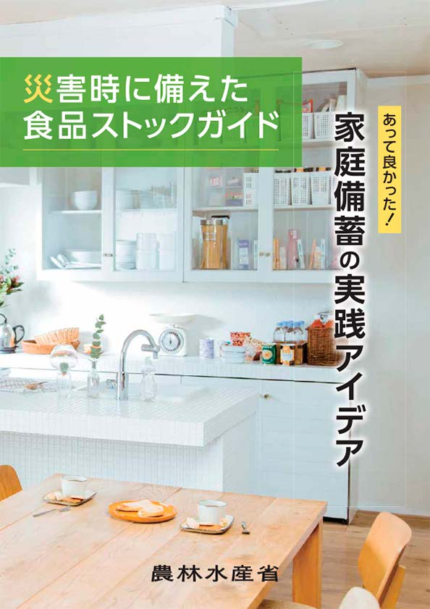
シフト
第３章 地域における食育の推進
特集 変化する我が国の農業構造
災害時に備えた食育の推進
大規模な自然災害等の発生に備え、地方公共団体、民間企業等における食料の備蓄に加え、各家庭で食品を備蓄しておくことが重要。
農林水産省では、災害時に備え、日頃からの家庭での食品の備蓄を実践しやすくなる方法等をまとめた「災害時に備えた食品ストックガイド」や、乳幼児や高齢者、食物アレルギー等を有する人といった、災害時に特別な配慮が必要となる人がいる家庭での備蓄のポイントをまとめた「要配慮者のための災害時に備えた食品ストックガイド」、単身者向けに「災害時にそなえる食品ストックガイド」を公表し、家庭での食品の備蓄について普及啓発。
引き続き、これらのガイドブックを学校教育現場や地方公共団体、自治会組織等で活用してもらうとともに、民間企業が主催する防災関連の展示会等で講演を行い、家庭での食品の備蓄について普及啓発を推進。
「災害時に備えた
食品ストックガイド」
®
事 例
レスキューキッチンカー で食品ロス削減をしながら災害に備えた食育活動の取組（第８回食育活動表彰 消費・安全局長賞受賞）
一般社団法人日本食育HEDカレッジ（東京都）
エイチイーディー
2016年に発生した熊本地震のボランティア活動をする中で、災害発生時に避難所の食の問題が後回しにされている状況に直面したことから、災害発生時に支援を待たずにその場で温かい食事が提供できるよう、日本初のレスキューキッチンカー プロジェクトを実施。
平時には賞味期限が短く、販売するのが難しい防災食を買い取りキッチンカーで調理したものを販売し、規格外野菜を通常の野菜と同じ値段で買い取って生産者に還元するなど、食品ロス削減や生産者支援にも結びつく持続可能な活動を実施。
2024年１月に発生した令和６年能登半島地震では、キッチンカーで支援物資を被災地に届けるとともに、災害時に不足しがちな野菜を使って炊き出しを行った。
®

Slide 24
第３章 地域における食育の推進
歯科保健活動における食育の推進
食を通して健康寿命を延伸するためには、乳幼児期から高齢期に至るまで、噛む・飲み込むなどの機能を担う歯や口の健康が重要。このため、定期的な歯科検診の受診に関する取組等、歯科口腔保健における食育を推進。
厚生労働省、熊本県、熊本市、公益社団法人日本歯科医師会、一般社団法人熊本県歯科医師会が協同し、2024年11月に熊本県において「～火の国・水の国くまもとから～人生100年時代 おいしく食べて豊かな人生」をテーマに「第45回全国歯科保健大会」を開催。
くまもと
食品関連事業者等による食育の推進
食品関連事業者等による食育はCSR（企業の社会的責任）活動の一環として取り組まれているほか、CSV（共通価値の創造）による取組も広がっている。また、SDGsの視点で食育に取り組む企業も増加。
農林水産省では、食品関連事業者等に対して、地産地消の取組や地域の生産者、消費者等と交流するイベント等の食育の取組を支援。
事 例
ゲームを通じた食育体験学習で食の知識を深める
（第８回食育活動表彰 消費・安全局長賞受賞）
株式会社ライフコーポレーション（東京都）
店舗近隣の小学生・園児を対象に、食べることの大切さを伝える「食育体験学習」を実施。
店舗で実施する親子向けのイベントとして、参加者が野菜売り場からミッションに沿った野菜を探すゲームを実施。ゲームの中で、野菜の説明を受けたり、売り場に行ったりすることで野菜を身近に感じ、野菜に関する知識が得られる機会となっている。

Slide 25
シフト
第３章 地域における食育の推進
特集 変化する我が国の農業構造
ボランティア活動による食育の推進
食生活改善推進員等の食育ボランティアが、地域の健康課題、食習慣、食文化等を理解し、地域に密着した食育活動を実施。
一般財団法人日本食生活協会は、生活習慣病予防対策等に取り組み、時代に即した健康づくりのための食育活動を推進。
専門的知識を有する人材の養成・活用
管理栄養士・栄養士、専門調理師・調理師等の人材を養成し、その専門性を生かした食育活動を実践。
公益社団法人日本栄養士会は、学校や地域での活動に加え、日々の消費行動をより健全なものへと転換する企画として「大人の食育」に関連した講演のほか、８月４日の「栄養の日」に合わせ、都内のスーパーマーケット15店舗でイベントを実施。親子で楽しむ食育ビンゴや管理栄養士による買物へのアドバイス、食事の栄養サポート等を通じて食育を推進。

Slide 26
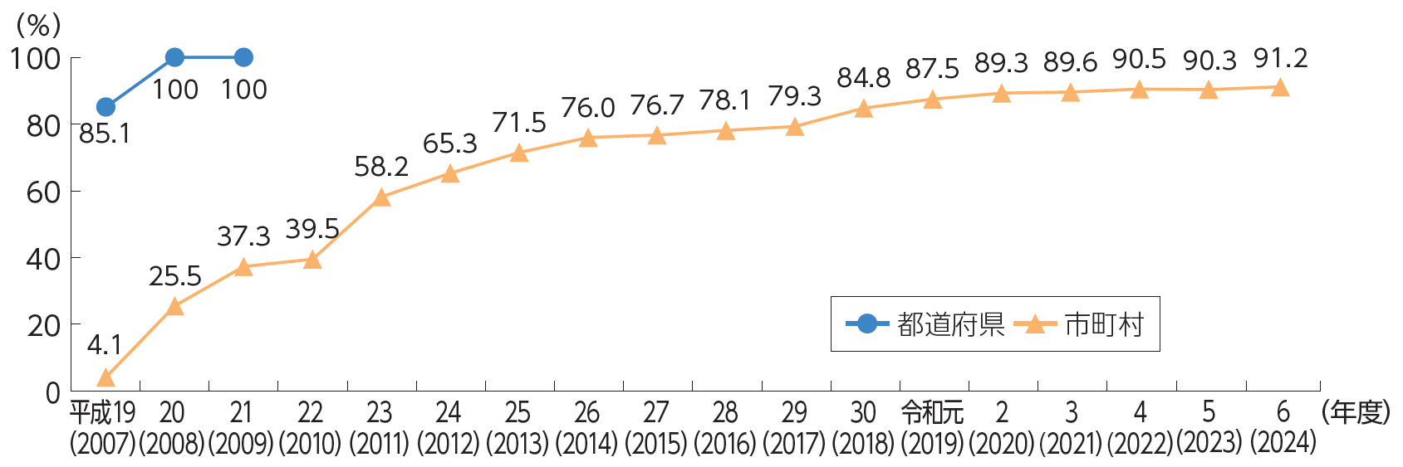
シフト
食育推進運動の展開
第４章
特集 変化する我が国の農業構造
「食育月間」の取組
2024年６月に「ワクワクEXPO with 第19回食育推進全国大会」を開催。
食育に関連した各種の表彰を実施。「第８回食育活動表彰」については、受賞団体の活動紹介動画を作成。
2020年度に立ち上げた「全国食育推進ネットワーク」の周知を行うとともに、会員間の活動の活性化に取り組む。
都道府県の食育推進計画の作成割合は100％。市町村の食育推進計画の作成割合は91.2％。
都道府県及び市町村の食育推進計画の作成割合の推移
資料：農林水産省消費・安全局消費者行政・食育課（2015年度までは内閣府）調べ
コラム
「食育月間」の取組「ワクワクEXPO with 第19回食育推進全国大会」、
「食育月間セミナー」を通じた食育の普及啓発
2024年６月１日、２日の２日間、「いのち輝くミライ食育」をテーマに「ワクワクEXPO with 第19回食育推進全国大会」を開催。
食育活動表彰の表彰式、大阪府内の学生から募集したへルシーメニューのコンテストの開催、食育に関する188のブース出展やワークショップ等の催しにより、食育について考える機会を提供。
2024年６月１日に「ワクワクEXPO with 第19回食育推進全国大会」の中で開催した「食育月間セミナー」では、第８回食育活動表彰で農林水産大臣賞を受賞した５団体に登壇いただき、各団体から取組事例を紹介。その後、参加者を交えたパネルディスカッションを実施。

Slide 27
シフト
生産者と消費者との交流の促進、環境と調和のとれた農林漁業の活性化等
第５章
特集 変化する我が国の農業構造
生産者と消費者との交流の促進
将来にわたって食料の安定供給を確保するためには、農地、農業者等を確保していくことの重要性について国民の理解を促していくとともに、できるだけ多くの国民が、我が国の食料・農林水産業・農山漁村の持つ役割や国産食材を選択することの意義を理解する機会を持ち、自らの課題として将来を考え、それぞれの立場から主体的に支え合う行動を引き出していくことが重要。
農林水産省では、農林漁業体験機会を提供する取組等に重点を置いて地域の食育活動を支援。
また、農山漁村に宿泊し、滞在中に地域資源を活用した食事や体験を楽しむ「農山漁村滞在型旅行」である「農泊」を推進するため、実施体制の整備や経営の強化等と併せて、古民家を活用した滞在施設の整備等を一体的に支援。
このほか、内閣官房・内閣府、総務省、文部科学省、農林水産省及び環境省の連携の下、子供たちが農山漁村での宿泊による農林漁業体験等を行う「子ども農山漁村交流プロジェクト」を通じ、食育等に資する都市農村交流の取組を推進。
事 例
アグリツーリズモの実践
おおたわら
株式会社大田原ツーリズム（栃木県）
大田原市周辺４市町で農泊を実施し、農業体験、林業体験、料理体験、歴史・文化体験等、体験活動を企画・提供。
2023年から農家が敷地内にある蔵や古民家等を改修して宿泊施設として運用することで、個人旅行客を中心に受け入れるアグリツーリズモ（農家ホテル）の取組を開始。
現地の人々と触れ合いながら、農家ならではの食材や豊かな自然を満喫でき、農業や食を生かした体験プログラムを充実させた宿泊施設を実現。
家族等で一緒に滞在するため、これまでの農家民宿よりも更に宿泊者と長期的な関係が続いている様子がうかがえる。参加者の心に残る体験になるとともに食への興味や関心を高めるきっかけとなっている。

Slide 28
シフト
第５章 生産者と消費者との交流の促進、環境と調和のとれた農林漁業の活性化等
特集 変化する我が国の農業構造
地産地消の推進
地域で生産したものを地域で消費する地産地消の取組は、消費者に「顔が見え、話ができる」関係で地場産物を購入する機会を提供し、農山漁村の活性化を図る上で重要。
食料の輸送重量に輸送距離を乗じた指標として「フード・マイレージ」がある。国内生産・国内消費の拡大、地産地消の推進等の取組は、環境負荷の低減に資することも期待。
農林水産省では、地産地消を含む農山漁村の活性化や所得向上に取り組んでいる優良事例を選定し、全国に発信。そのほか、学校給食等における地場産物を活用した食育の取組や、直売所の整備、地域資源を活用した新商品の開発等を進める地域ぐるみの６次産業化の取組を支援した。
食と環境を支える農林水産業・農山漁村への国民の理解と共感・支持を得つつ、国産の農林水産物の積極的な選択といった具体的な行動変容に結び付くよう、若者（Ｚ世代）を重点的にターゲットとした官民協働による国民運動として「食から日本を考える。ニッポンフードシフト」を展開。
環境と調和のとれた持続可能な食料生産とその消費にも配慮した食育の推進
第４次食育推進基本計画に基づき、有機農業をはじめとした持続可能な農業生産や持続可能な水産資源管理等、生物多様性と自然の物質循環を健全に維持し、自然資本を管理し、又は増大させる取組に関して、国民の理解と関心の増進のため普及啓発を行っている。
「みどりの食料システム戦略」及び「環境と調和のとれた食料システムの確立のための環境負荷低減事業活動の促進等に関する法律」（令和４年法律第37号）に基づき、環境と調和のとれた持続可能な食料生産とその消費にも配慮した食育を推進。
生産者の環境負荷低減の努力を星の数で分かりやすくラベル表示し、消費者に伝える「見える化」の取組を推進（ラベルの愛称：みえるらべる）。2024年３月から本格運用を開始。
有機農産物に対する消費者の理解醸成や需要喚起のため、有機農業の日（12月８日）を中心とした特別期間を設け、農林水産省の特設サイトにおいて学校給食での有機農産物の活用事例等を紹介した。

Slide 29


シフト
第５章 生産者と消費者との交流の促進、環境と調和のとれた農林漁業の活性化等
特集 変化する我が国の農業構造
食品ロス削減に向けた国民運動の展開
我が国では、2022年度の推計で、食品ロスが472万トン発生。
「持続可能な開発のための2030アジェンダ」では、持続可能な開発目標（SDGs）において、小売・消費レベルにおける世界全体の一人当たりの食料廃棄の半減等をターゲットとして設定。この「2030アジェンダ」も踏まえて、我が国では家庭系食品ロス量を2030年度までに2000年度比で半減させる目標を設定。事業系食品ロスについては、2000年度比で半減させる目標を達成したことから、新たな目標として2030年度までに2000年度比で60%削減させる目標を設定。
国民運動として食品ロスの削減を推進するため、「食品ロスの削減の推進に関する法律」（令和元年法律第19号）が、2019年10月に施行。
農林水産省では、食品事業者からフードバンク等への未利用食品の提供による食品ロス削減を図るため、フードバンク活動の強化に向けた専門家派遣等によるサポートの実施や、大規模かつ先進的な取組を行うフードバンクに対して、輸配送費、倉庫・車両等の賃借料等、必要な経費を支援。
消費者庁、農林水産省、環境省では、全国おいしい食べきり運動ネットワーク協議会と共同で、「「おいしい食べきり」全国共同キャンペーン」を2024年12月から2025年１月にかけて実施。
消費者庁では、地域に根差した食品ロス削減を推進する人材を育成するため、2024年度に「食品ロス削減推進サポーター」育成のためのオンライン講座を８回実施した。
環境省では、食品ロスに関する情報を集約したポータルサイトを作成。「消費者向け」、「自治体向け」、「事業者向け」に食品ロスに関して正確で分かりやすい情報を得ることができる環境を整備。
キャラクター「すぐたべくん」を活用した啓発活動のほか、外食時に食べ残してしまった場合には消費者の自己責任の範囲で持ち帰る「mottECO」を行うことが当たり前になるよう普及に取り組む。
「mottECO
（モッテコ）」
普及啓発資材
コラム
「食の環（わ）」プロジェクトについて
消費者庁は、「食品ロス削減」や「食品寄附促進」に加え、「食品アクセスの確保」に向けた取組を関係府省庁や地方公共団体が縦割りに陥ることなく、一体的に取り組めるように、三つの施策を包括する概念を「食の環（わ）」と呼ぶことについて、2024年６月に関係府省庁で申し合わせ、ロゴマークを作成。
内閣府、こども家庭庁、法務省、文部科学省、厚生労働省、農林水産省、経済産業省、環境省が申合せに参加。
「食の環（わ）」プロジェクトロゴマーク

Slide 30
シフト
食文化の継承のための活動の支援等
第６章
特集 変化する我が国の農業構造
ボランティア活動等、専門調理師等の活用を通じた地域の多様な食文化の継承につながる食育
食生活改善推進員は、郷土料理や食文化の継承を目的とした「郷土・伝統料理教室」等を実施しており、郷土料理・伝統料理を作る体験学習を各地で実施。また、一般社団法人全日本司厨士協会や公益社団法人日本調理師会では、料理講習会等を通して食文化の継承に資する食育の取組を実施。
文化庁では、「文化財保護法」（昭和25年法律第214号）に基づく文化財の登録等の推進や、特色ある食文化の継承・振興に取り組む地方公共団体等に対して、その文化的背景を分かりやすく伝える「食文化ストーリー」の構築・発信等を行うモデル事例の形成を支援する取組等を実施。
2024年12月に「伝統的酒造り」がユネスコ無形文化遺産に登録されたため、その魅力を発信する取組を実施。
コラム
和食文化の保護と継承のための取組
2015年から一般社団法人和食文化国民会議と農林水産省で連携し、和食文化の継承のため、11月24日の「和食の日」のイベントとして「だしで味わう和食の日」特別出前授業を実施。
授業では、和食にとっての「だし」の大切さを学習し、見る・触る・舐める・飲むなど様々な体験を通じて理解を深めた。
事 例
料理を通した「心を育む教育手法」
（第８回食育活動表彰 農林水産大臣賞受賞）
おばま
キッズ☆サポーター（福井県小浜市）
幼児の料理教室である「キッズ・キッチン」及び小学校高学年の料理教室である「ジュニア・キッチン」を企画・実践。
キッズ・キッチンは、子供たちが主人公となって料理全般をこなすとともに、社会で生きていく上で大切なことを総合的に学ぶ機会となっている。
ジュニア・キッチンは、市内の全小学校６年生が参加し、郷土料理の作り方や味とともに、食に関連した小浜市の歴史を学ぶ機会となっている。

Slide 31

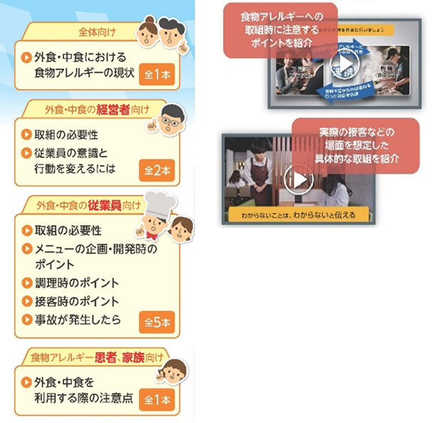
シフト
食品の安全性・栄養等に関する調査、研究、情報提供及び国際交流の推進
第７章
特集 変化する我が国の農業構造
リスクコミュニケーションの充実
食品の安全性等に関するリスクコミュニケーションの取組の一つとして、消費者庁、食品安全委員会、厚生労働省、農林水産省等が連携し、意見交換会等を開催。特に、「食品中の放射性物質」に関する取組を実施。
2024年度は、生産現場で行われている放射性物質の低減対策の取組や食品中の放射性物質に関する検査結果の現状等について、東京都及び大阪府において対面及びオンライン接続にて実施。また、大学生を対象とした意見交換会については、全国５か所での対面開催に加え、他の大学とオンライン接続しながら実施。
食品の安全性に関する情報の提供
科学的知見に基づき合理的に判断する能力を身に付けた上で、食品を選択することができるよう、消費者に対する的確な情報提供が重要であるため、関係府省庁等が連携し、消費者に向けた分かりやすい情報提供を実施。
農林水産省では、2024年度は、子供を対象とした食中毒予防の情報発信を関係団体と協力して重点的に実施。また、中学校の調理実習の事前学習用動画を作成し、文部科学省と連携して周知。
キッズプロジェクト
ぼくもわたしも手洗い
マイスターKidsになろう！
コラム
外食・中食における食物アレルギーに関する情報提供の取組について
消費者庁では、外食・中食における食物アレルギーに関する情報提供がより一層推進されることを目指し、消費者及び事業者に向けて、2023年３月にパンフレットを、2024年３月には教材として使用できる動画を作成し、公表。
教材用の動画については、事業者が取り組む際のポイントを経営者と従業員それぞれの視点から学べるものと、アレルギー患者や家族、友人向けに「外食・中食を利用する際の注意点」を学べるものを作成。
各動画用教材の紹介

Slide 32
シフト
第７章 食品の安全性・栄養等に関する調査、研究、情報提供及び国際交流の推進
特集 変化する我が国の農業構造
基礎的な調査・研究等の実施及び情報の提供
厚生労働省は、2024年11月に「令和５年国民健康・栄養調査」を公表。調査結果は2024年度から開始した国民健康づくり運動である「健康日本21（第三次）」の目標値のモニタリング評価等にも用いている。
こども家庭庁は、2024年12月に「令和５年乳幼児身体発育調査」の結果を公表。本調査結果に基づく新たな乳幼児身体発育曲線を作成し、2025年４月からの母子健康手帳には、新たな乳幼児身体発育曲線を掲載。
農林水産省は、食育を推進する上で必要となる、農林漁業の姿や食料の生産・流通・消費に関する基礎的な統計データを広く国民に提供。
食品表示の理解促進
消費者庁では、セミナーの開催や研修への講師派遣等を通じ、食品表示に対する消費者、事業者等の理解促進を図っている。
文部科学省が教職員向けに作成した「食に関する指導の手引－第二次改訂版－」においても、「食品表示など食品の品質や安全性等の情報を進んで得ようとする態度を養う」ことなどを記載し、学校現場で活用。
海外の「食育（Shokuiku）」に関連する状況、国際交流の促進等
農林水産省の英語版ウェブサイトの「Promotion of Shokuiku（Food and Nutrition Education）」で、「食生活指針」、「食事バランスガイド」、「「食事バランスガイド」解説」、「日本型食生活のススメ」の英訳版等、また、海外に向けて日本の食育を紹介する際に活用できるパンフレット等を掲載。
外務省では、海外向け日本事情発信誌「にぽにか」を在外公館を通じて配布するなど、海外広報文化活動の中で食育関連トピックを普及・啓発。

Slide 33








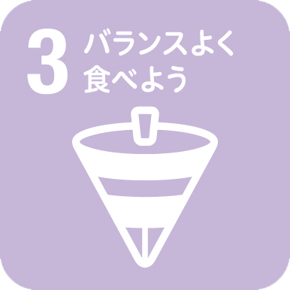


第３部 食育推進施策の目標と現状に関する評価
目標
 | 具体的な目標値 |  | 第４次基本計画 作成時の値 （令和２（2020） 年度） | 現状値 （令和６（2024） 年度） | 目標値 （令和７ （2025）年度）
1 | 食育に関心を持っている国民を増やす
 | ① | 食育に関心を持っている国民の割合 | 83.2％ | 80.8％ | 90％以上
2 | 朝食又は夕食を家族と一緒に食べる「共食」の回数を増やす
 | ② | 朝食又は夕食を家族と一緒に食べる「共食」の回数 | 週9.6回 | 週8.9回 | 週11回以上
3 | 地域等で共食したいと思う人が共食する割合を増やす
 | ③ | 地域等で共食したいと思う人が共食する割合 | 70.7％ | 64.6％ | 75％以上
4 | 朝食を欠食する国民を減らす
 | ④ | 朝食を欠食する子供の割合 | 4.6％ ^{（令和元（2019）年度）} | 6.3％ | 0％
 | ⑤ | 朝食を欠食する若い世代の割合 | 21.5％ | 29.6％ | 15％以下
5 | 学校給食における地場産物を活用した取組等を増やす
 | ⑥ | 栄養教諭による地場産物に係る食に関する指導の平均取組回数 | 月9.1回 ^{（令和元（2019）年度）} | 13.1回 | 月12回以上
 | ⑦ | 学校給食における地場産物を使用する割合（金額ベース）を現状値（令和元（2019）年度）から維持・向上した都道府県の割合 | － | 70.2％ | 90％以上
 | ⑧ | 学校給食における国産食材を使用する割合（金額ベース）を現状値（令和元（2019）年度）から維持・向上した都道府県の割合 | － | 83.0％ | 90％以上
6 | 栄養バランスに配慮した食生活を実践する国民を増やす
 | ⑨ | 主食・主菜・副菜を組み合わせた食事を１日２回以上ほぼ毎日食べている国民の割合 | 36.4％ | 36.8％ | 50％以上
 | ⑩ | 主食・主菜・副菜を組み合わせた食事を１日２回以上ほぼ毎日食べている若い世代の割合 | 27.4％ | 23.3％ | 40％以上
 | ⑪ | １日当たりの食塩摂取量の平均値 | 10.1g ^{（令和元（2019）年度）} | 9.8g ^{（令和５（2023）年度）} | 8g以下
 | ⑫ | １日当たりの野菜摂取量の平均値 | 280.5g ^{（令和元（2019）年度）} | 256.0g ^{（令和５（2023）年度）} | 350g以上
 | ⑬ | １日当たりの果物摂取量100g未満の者の割合 | 61.6％ ^{（令和元（2019）年度）} | 63.4％ ^{（令和５（2023）年度）} | 30％以下
7 | 生活習慣病の予防や改善のために、ふだんから適正体重の維持や減塩等に気をつけた食生活を実践する国民を増やす
 | ⑭ | 生活習慣病の予防や改善のために、ふだんから適正体重の維持や減塩等に気をつけた食生活を実践する国民の割合 | 64.3％ | 63.7％ | 75％以上
目標
 | 具体的な目標値 |  | 第４次基本計画 作成時の値 （令和２（2020） 年度） | 現状値 （令和６（2024） 年度） | 目標値 （令和７ （2025）年度）
8 | ゆっくりよく噛んで食べる国民を増やす
 | ⑮ | ゆっくりよく噛んで食べる国民の割合 | 47.3％ | 47.7％ | 55％以上
9 | 食育の推進に関わるボランティアの数を増やす
 | ⑯ | 食育の推進に関わるボランティア団体等において活動している国民の数 | 36.2万人 ^{（令和元（2019）年度）} | 30.5万人 ^{（令和５（2023）年度）} | 37万人以上
10 | 農林漁業体験を経験した国民を増やす
 | ⑰ | 農林漁業体験を経験した国民（世帯）の割合 | 65.7％ | 57.0％ | 70％以上
11 | 産地や生産者を意識して農林水産物・食品を選ぶ国民を増やす
 | ⑱ | 産地や生産者を意識して農林水産物･食品を選ぶ国民の割合 | 73.5％ | 67.5％ | 80％以上
12 | 環境に配慮した農林水産物･食品を選ぶ国民を増やす
 | ⑲ | 環境に配慮した農林水産物･食品を選ぶ国民の割合 | 67.1％ | 61.3％ | 75％以上
13 | 食品ロス削減のために何らかの行動をしている国民を増やす
 | ⑳ | 食品ロス削減のために何らかの行動をしている国民の割合 | 76.5％ ^{（令和元（2019）年度）} | 74.9％ | 80％以上
14 | 地域や家庭で受け継がれてきた伝統的な料理や作法等を継承し、伝えている国民を増やす
 | ㉑ | 地域や家庭で受け継がれてきた伝統的な料理や作法等を継承し、伝えている国民の割合 | 50.4％ | 44.8％ | 55％以上
 | ㉒ | 郷土料理や伝統料理を月１回以上食べている国民の割合 | 44.6％ | 56.1％ | 50％以上
15 | 食品の安全性について基礎的な知識を持ち、自ら判断する国民を増やす
 | ㉓ | 食品の安全性について基礎的な知識を持ち、自ら判断する国民の割合 | 75.2％ | 74.8％ | 80％以上
16 | 推進計画を作成・実施している市町村を増やす
 | ㉔ | 推進計画を作成・実施している市町村の割合 | 87.5％ ^{（令和元（2019）年度）} | 91.2％ | 100％
資料： ①～③、⑤、⑨、⑩、⑭、⑮、⑰～⑲、㉑～㉓ 「食育に関する意識調査」（農林水産省）
④ 「全国学力・学習状況調査」（文部科学省）
⑥ 「学校における地場産物に係る食に関する指導の取組状況調査」（文部科学省）
⑦、⑧ 「学校給食における地場産物・国産食材の使用状況調査」（文部科学省）
⑪～⑬ 「国民健康・栄養調査」（厚生労働省）
⑯、㉔ 農林水産省消費・安全局消費者行政・食育課調べ
⑳ 令和元（2019）年度の値は「令和元年度消費者の意識に関する調査結果報告書－食品ロスの認知度と取
組状況等に関する調査－」（消費者庁）、令和６（2024）年度の値は「令和６年度第２回 消費生活意識
調査」（消費者庁）
注：１）青色で塗りつぶしている目標は、達成済みのもの
２）「６ 栄養バランスに配慮した食生活を実践する国民を増やす」の食育ピクトグラム「太りすぎない やせす
ぎない」は、⑪の目標値に対応

